Slide 1
Scratchで
ゲームを
つくろう！
スクラッチ
だい１かい
Scratch3.0ばん

Slide 2


とうじょうじんぶつしょうかい
いっしょにScratchでゲームをつくろう！
スクラッチ
なまえ ： めんた
とくぎ ： プログラム
Scratchをやるのは
はじめてだよ。
たのしみだな！！
スクラッチ
なまえ ： せいと
とくぎ ： ゲーム

Slide 3
Scratchってなんだろう？
スクラッチ

Slide 4
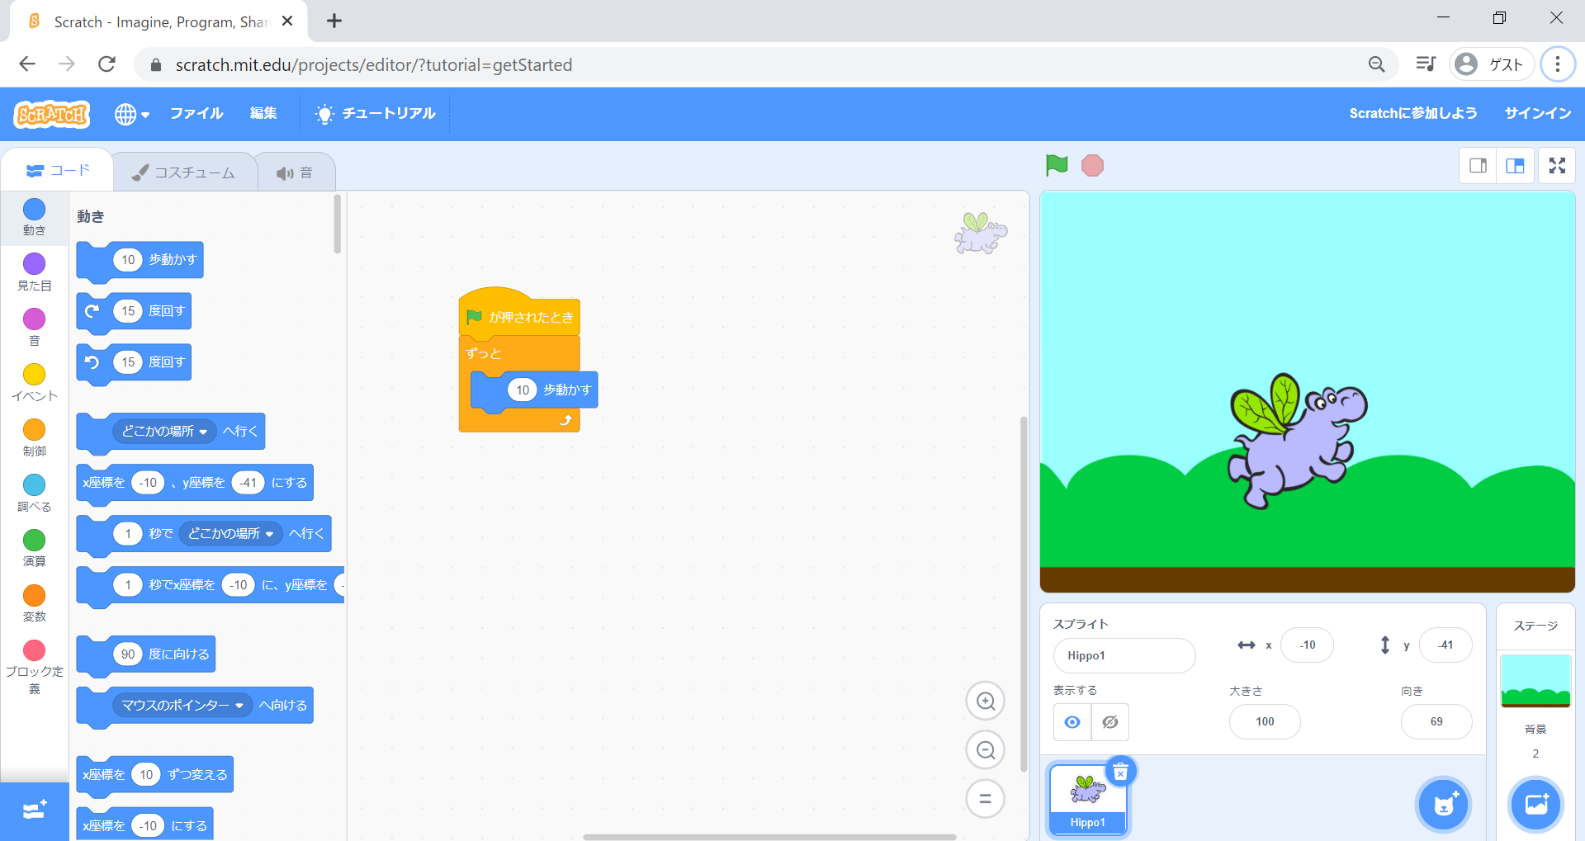
Scratchって？
スクラッチ
Scratchってどんなものなの？
スクラッチ
スクラッチ
Scratchは、いろいろなうごきのブロックを
くみあわせて、ゲームやアニメーションを
つくれるツールだよ。

Slide 5
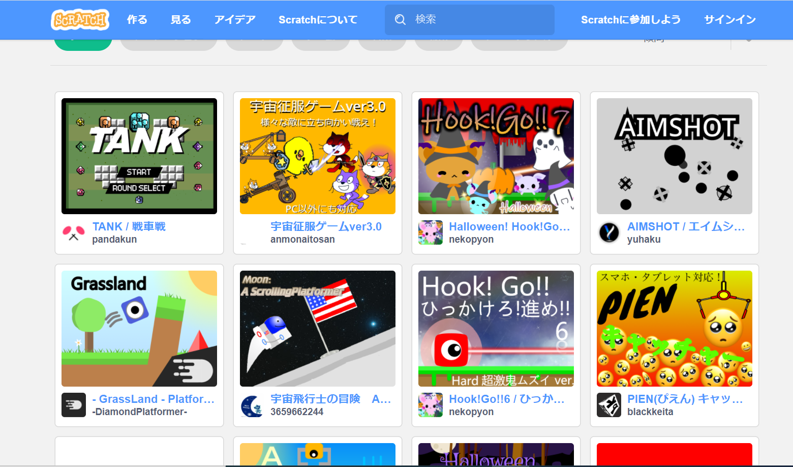
せかいじゅうのみんなにあそんでもらえるよ
せかいじゅうのたくさんのこどもやおとながScracthでつくったゲームをだしていて、だれでも
じゆうにあそぶことができるよ！
スクラッチ
じゃあ、ボクがつくったゲームも、
せかいじゅうのひとに
あそんでもらえるかもしれないんだね！

Slide 6
Scratchをやってみよう
スクラッチ

Slide 7

Scratchをひらいてみよう
スクラッチ
ここをクリック！
https://scratch.mit.edu/

Slide 8

「作る」をひだりクリック
つく
つく
「作る」を
ひだりクリックしてね。

Slide 9

これがゲームをつくるがめんだよ
こんながめんになったかな？

Slide 10

Scratchをひらがなにしよう
追加スライド
スクラッチ
スクラッチ
Scratchをひらがなにするのに、ちきゅうマークをひだりクリックして
「にほんご」をクリックしてね！

Slide 11
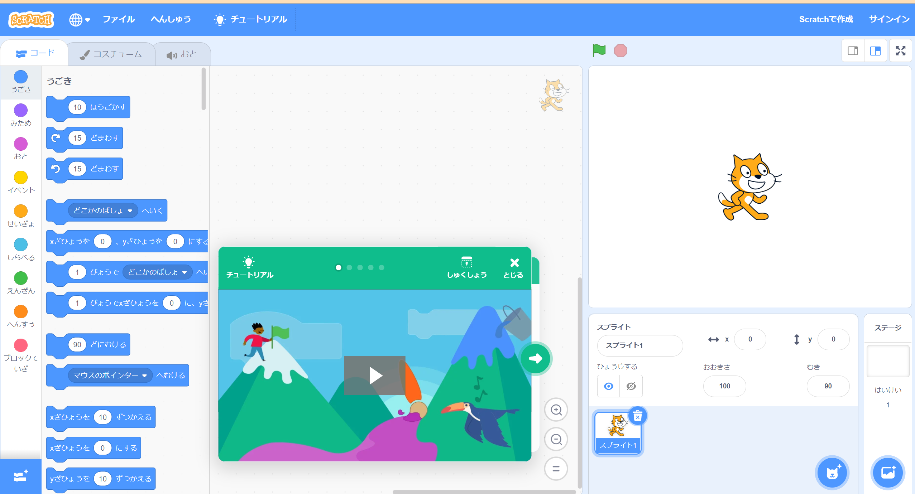
ひらがなになったかな？
追加スライド
こんながめんになったかな？チュートリアルはいまはとじてね。
ひだりクリックでとじる

Slide 12
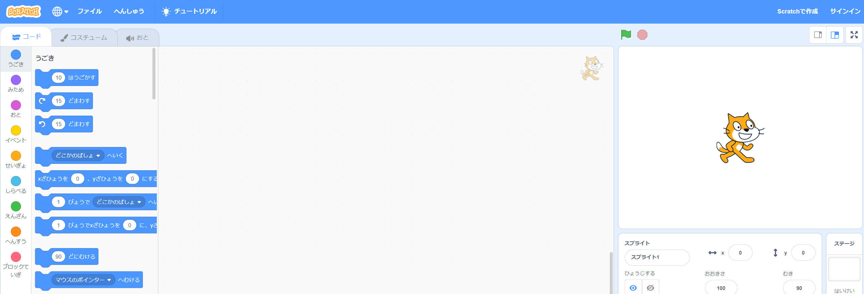
チュートリアルってなんだろう？
チュートリアルを
みたくなったら
ここをひだりクリック
Scratchのつかいかたを
おしえてくれるどうがだよ！
あとでみてみよう！
スクラッチ

Slide 13
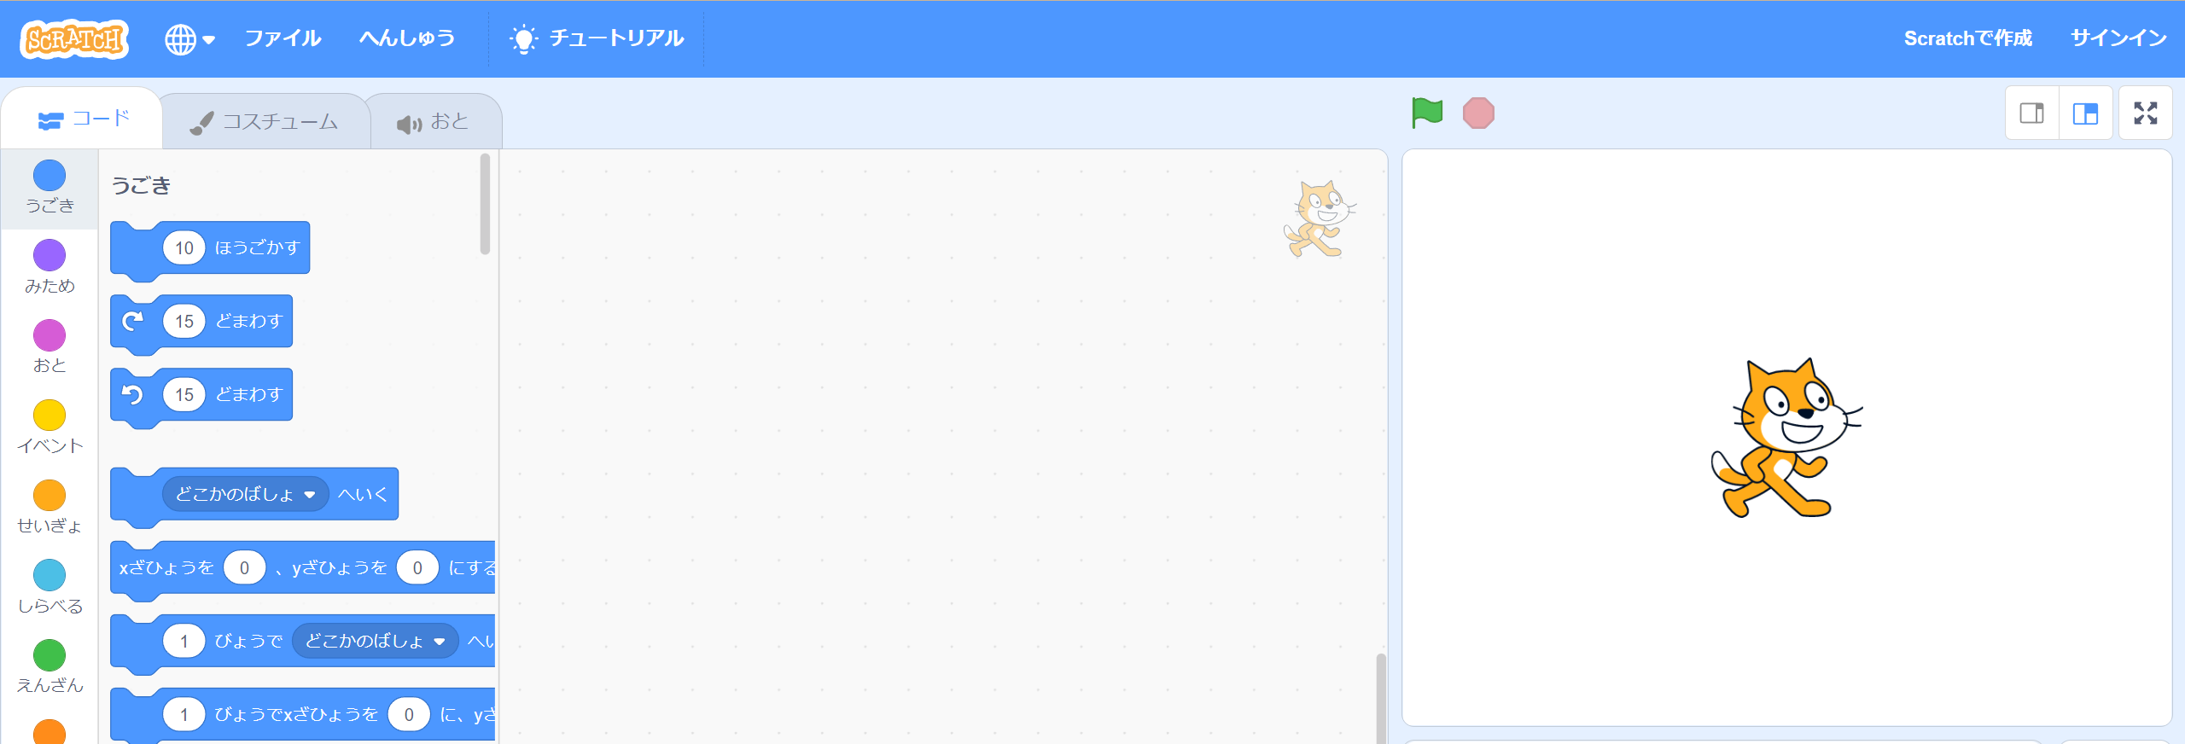
こんながめんでゲームをつくるよ
それぞれのエリアについては、あとでおしえるね！
ここは
「ブロック
パレット」
だよ！
ここは
「スクリプトエリア」
だよ！
ここは「ステージ」だよ！

Slide 14
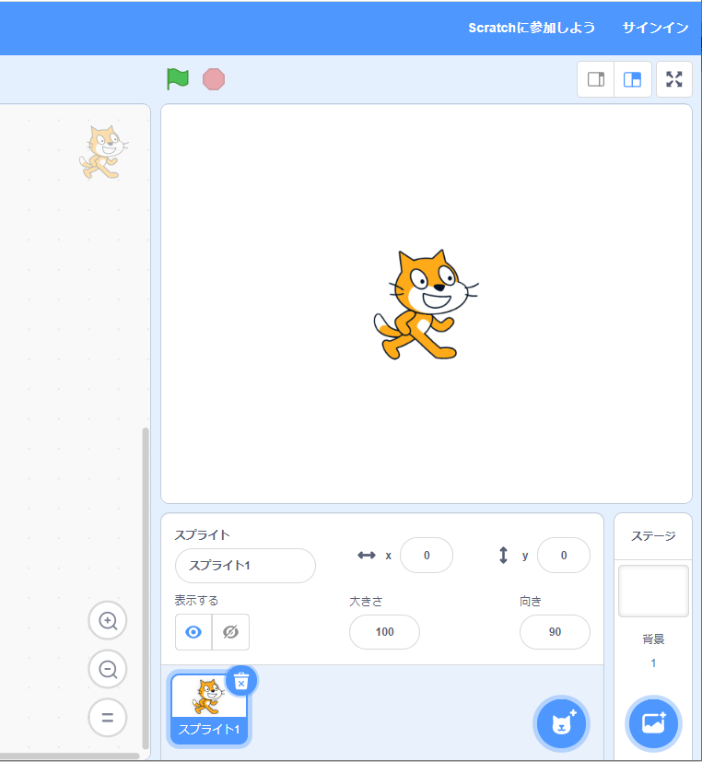
スプライトとあそぼう！
ステージエリアにいるのは、scratchでいっしょにあそぶ
スプライトだよ！
スクラッチ
ステージエリアは、
ぼくがうごいて
あそぶところだよ！
わーい！よろしくね！

Slide 15
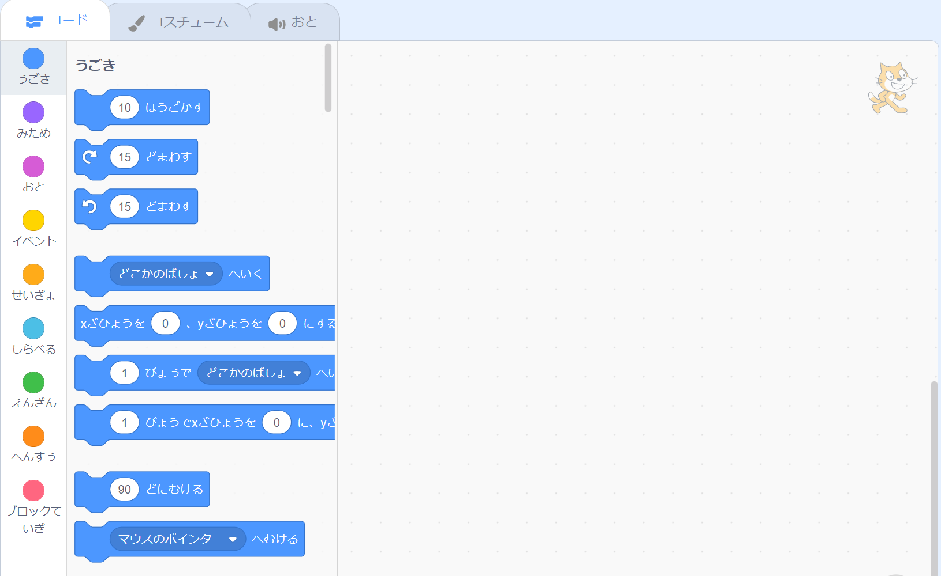
ブロックでスプライトをうごかすよ！
ブロックパレットには
たくさんの「ブロック」が
あるね！
あかせんのなかに
たくさんあるね！
この「ブロック」で
スプライトをどううごかすか
きめるんだ！

Slide 16
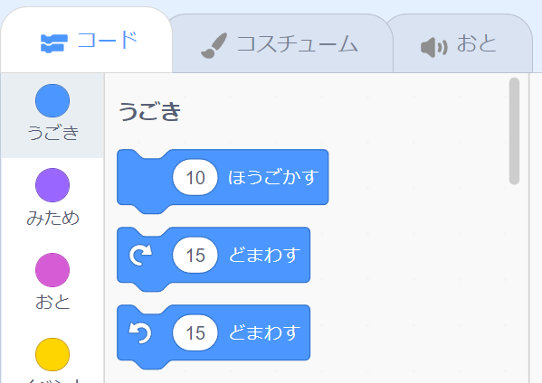
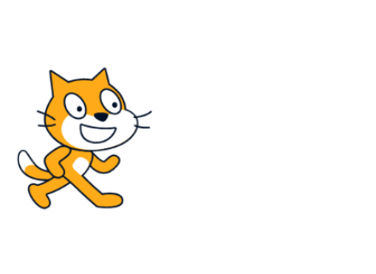

ブロックをクリックしてみよう
ブロックをクリックすると、うごきをためすことができるよ。
「10ほうごかす」という
ブロックをひだりクリックしてみよう！
スプライトがうごいたよ！
クリックするとなんかいも
うごくね！

Slide 17
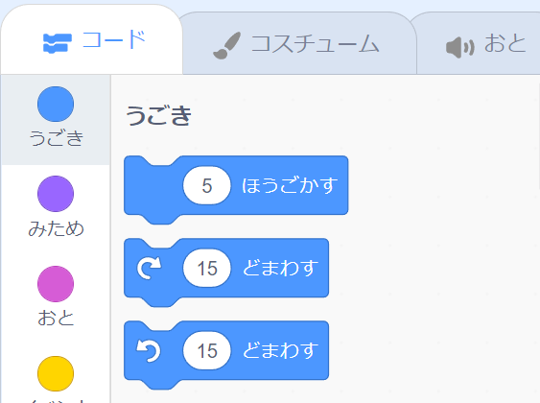
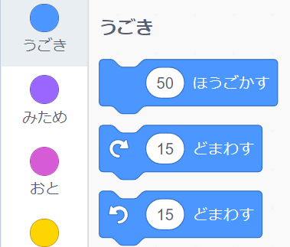
チャレンジ！ほすうをかえてみよう！
10ほを、5ほや50ほに
かえるとどうなるかな？
10ほをひだりクリックして、
キーボードの「5」や「50」をいれてみよう！
スプライトのうごきが…
さっきとかわった！？

Slide 18

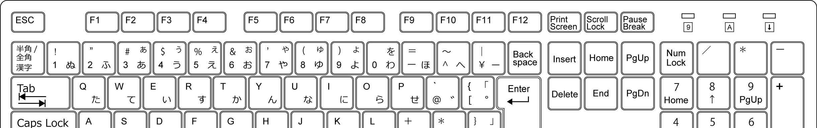
もしスプライトがうごかなかったら…？
Scratchのスプライトは「はんかく」の
すうじでしうごけないんだ！
みわけるのはむずかしいけど、
かくにんしてみよう！
スクラッチ
はんかくの”5”（すうじがほそいよ！）
ぜんかくの“５“（すうじがふといよ！）
がめんのみぎしたに「A」とでていればだいじょうぶだよ！
キーボードのひだりうえ「はんかく/ぜんかく（半角/全角）」をおしてきりかえよう！
（みぎしたが「あ」だとぜんかくだからきをつけてね！）
はんかく
ぜんかく

Slide 19
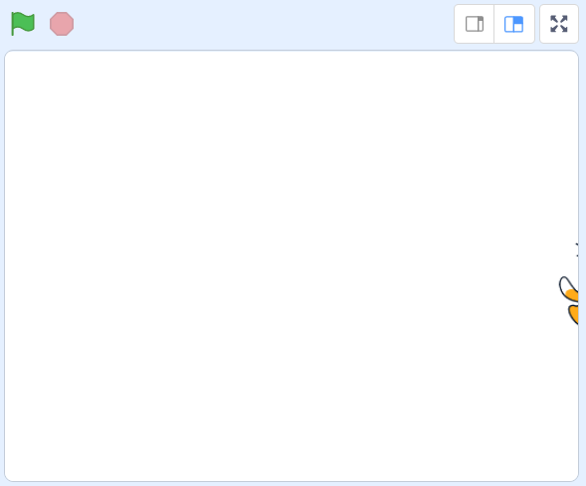

スプライトをもとのいちにもどすには？
あれ？なんども
クリックしていたら、
スプライトがステージからいなくなっちゃったよ。
ぼくをひだりクリックしたまま、
マウスをうごかすとぼくもうごくよ！ぼくをもどしたいばしょでクリックをやめてね！
いまスプライトにしたことは
「ドラッグ＆ドロップ」っていうよ！
にほんどだと、つかんではなすだね！

Slide 20
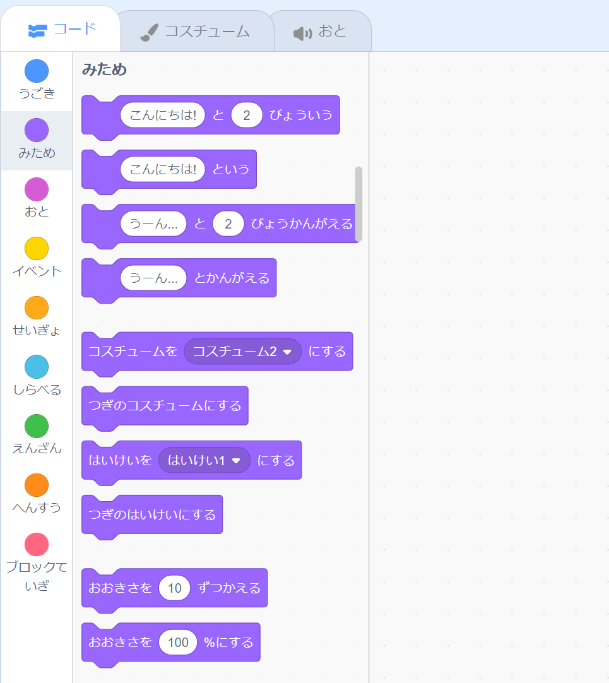

ブロックはカテゴリにわかれているよ
ブロックは、「うごき」「みた目」などのカテゴリにいろべつに
わかれているよ。
カテゴリめいをひだりクリックすると、そのカテゴリのブロックの
あるところにとべるんだね。

Slide 21
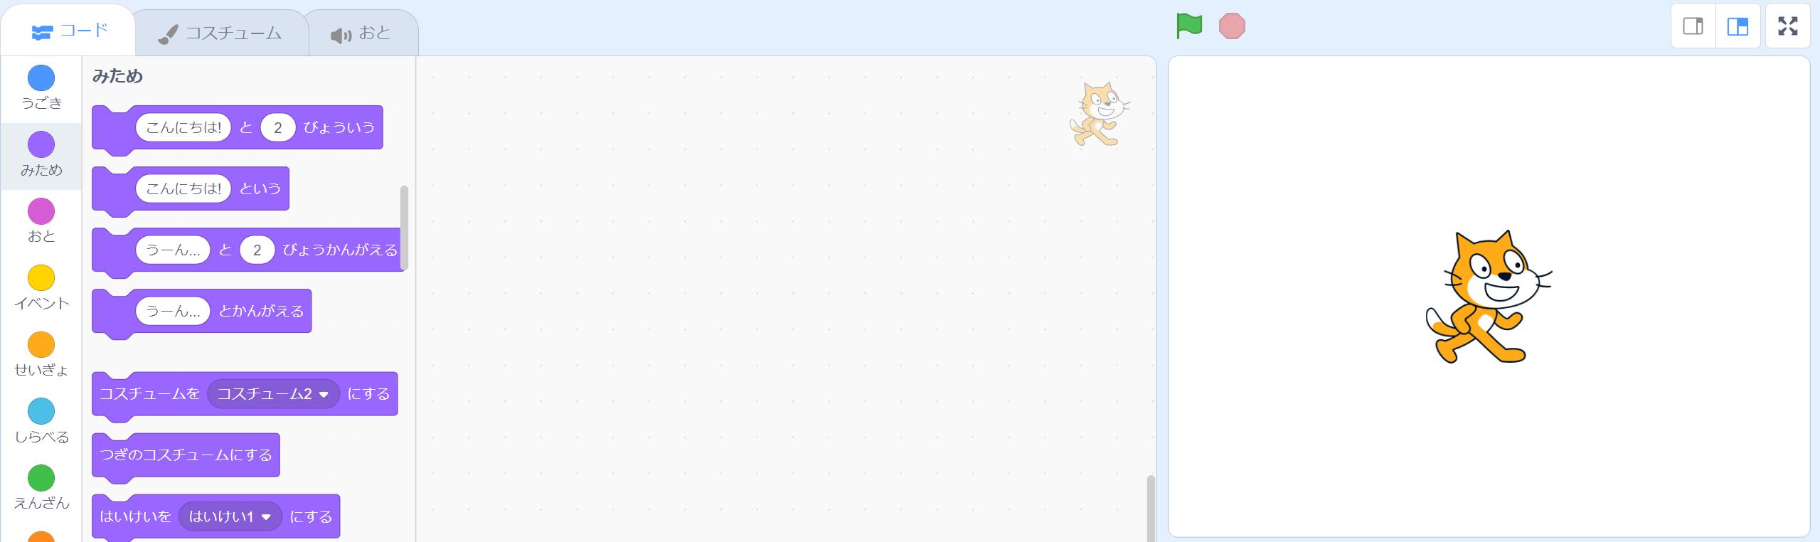
ほかのブロックもためしてみよう
②ひだりクリック
ひだり
①ひだりクリック
「みため」をひだりクリックして、
「こんにちはと2びょういう」
ブロックをひだりクリックすると...
あ、がめんのスプライトがしゃべった！！
みんなのがめんの
スプライトも
しゃべったかな？

Slide 22
スプライトであそんでみよう！

Slide 23
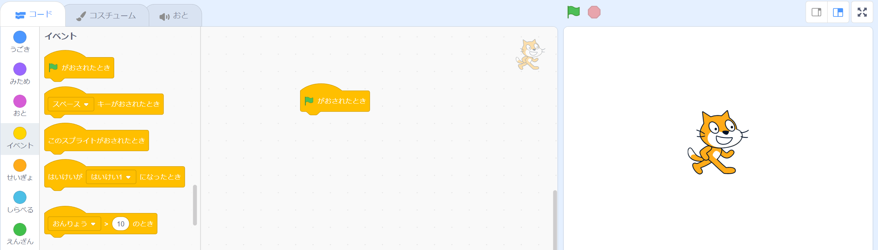
あそぶじゅんびをしよう！
イベントカテゴリの
「みどりのはたがおされたとき」の
ブロックをスクリプトエリアに
ドラッグ＆ドロップしてね。

Slide 24
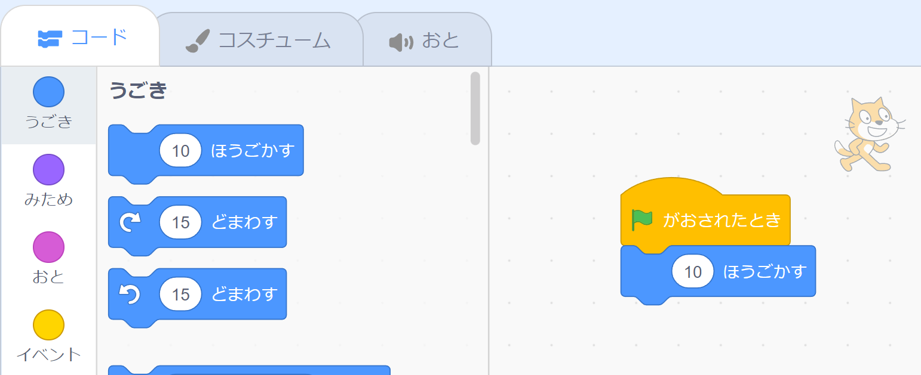
スクリプトエリアってなんだろう？
「スクリプトエリア」は、
たくさんのブロックを
くみあわせれるばしょなんだ！
スプライトにいろんなうごを
させれるようになるよ！
よ～し、やってみよう！

Slide 25
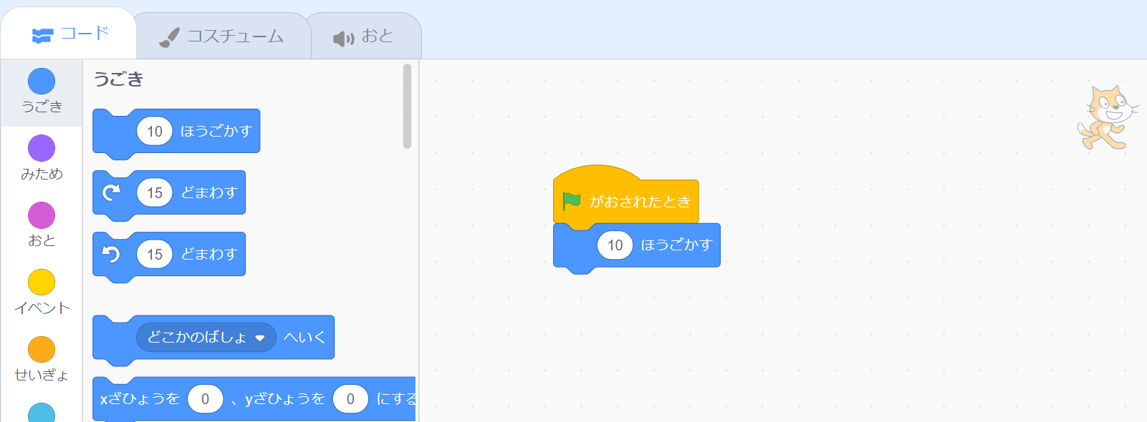
ブロックをつなげてみよう
うごきカテゴリの
「10ほうごかす」のブロックを、
さっきおいたブロックのしたに
ドラッグ＆ドロップして
くっつけてね。

Slide 26
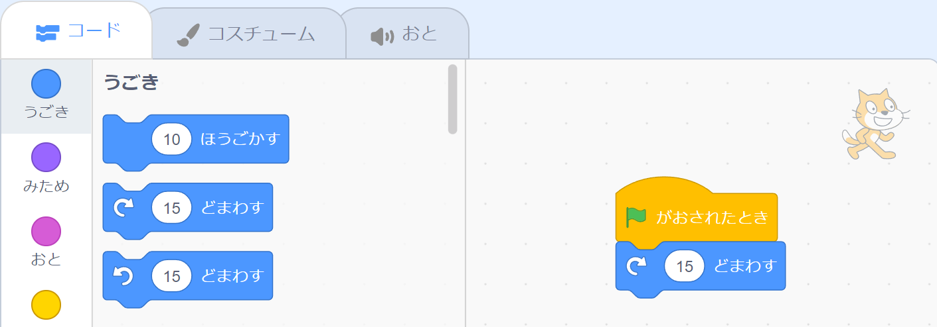
おいたブロックをけそう
あ、ちがうブロックをおいちゃった
よし、いらない
ブロックのけしかたをおしえるね。
これをけす

Slide 27
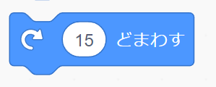
ブロックのけしかた１
いらないブロックを
ブロックパレットに
ドラッグ＆ドロップすると
けせるよ。

Slide 28
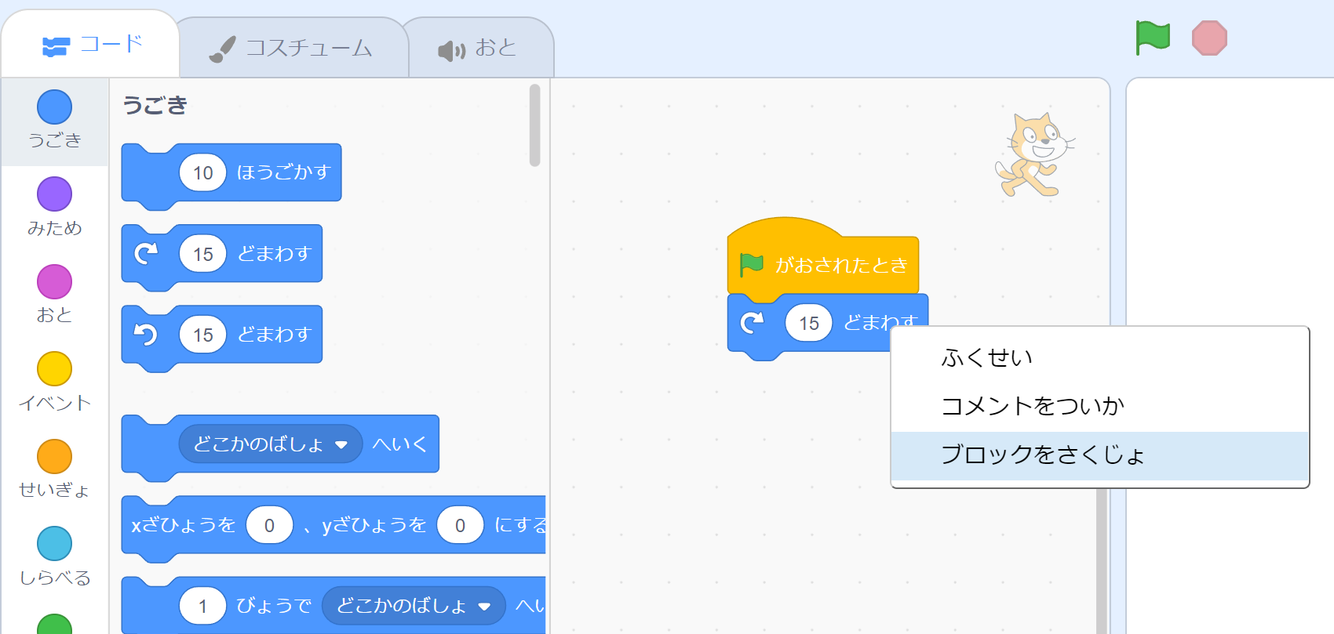
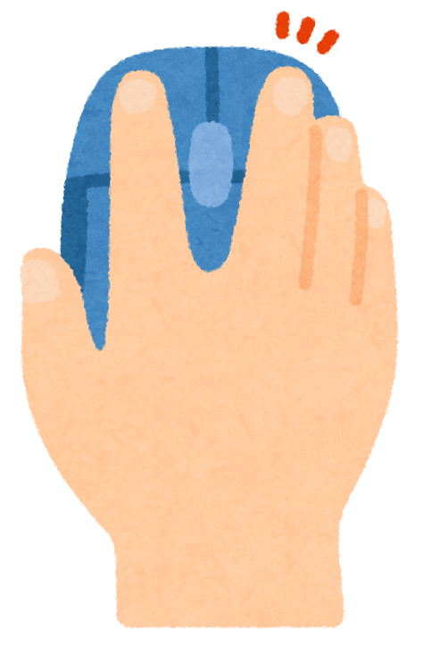
ブロックのけしかた２
いらないブロックをみぎクリック→「ブロックをさくじょ」を
ひだりクリックしても
けすことができるよ。
１、みぎクリック
２、ひだりクリック

Slide 29
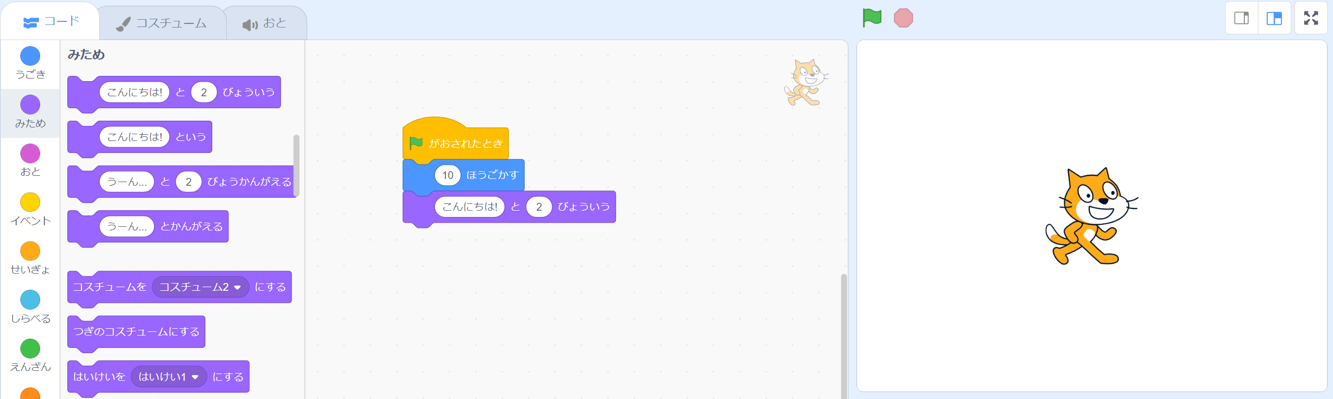
さらにブロックをつなげてみよう
こんどはみためカテゴリの
「こんにちは！と2びょういう」のブロックを、さっきおいたブロックのしたに
ドラッグ＆ドロップしてくっつけてね。

Slide 30
スプライトはどんなうごきをするかな？
できたかな？
さあ、どんなうごきをするとおもう？
う、う～ん...
みんなもいっしょにかんがえよう！

Slide 31
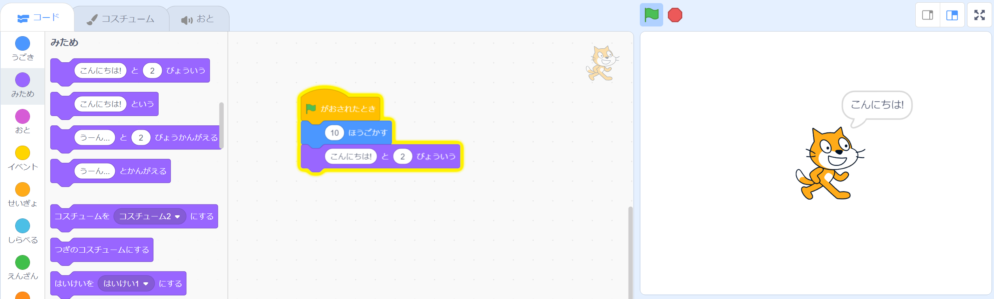
みどりのはたをクリックしてみよう！
じっこう！
さぁこたえは…
うごいた！
しゃべった！

Slide 32

ゲームをあそびはじめるボタンは
「みどりのはた」だね
ステージのうえのみどりいろのはたを
おしたね。
これはじっこうボタンだよ。
Scratchのゲームや
アニメーションは、
これをおしたらはじまるようにつくるよ。
スクラッチ

Slide 33
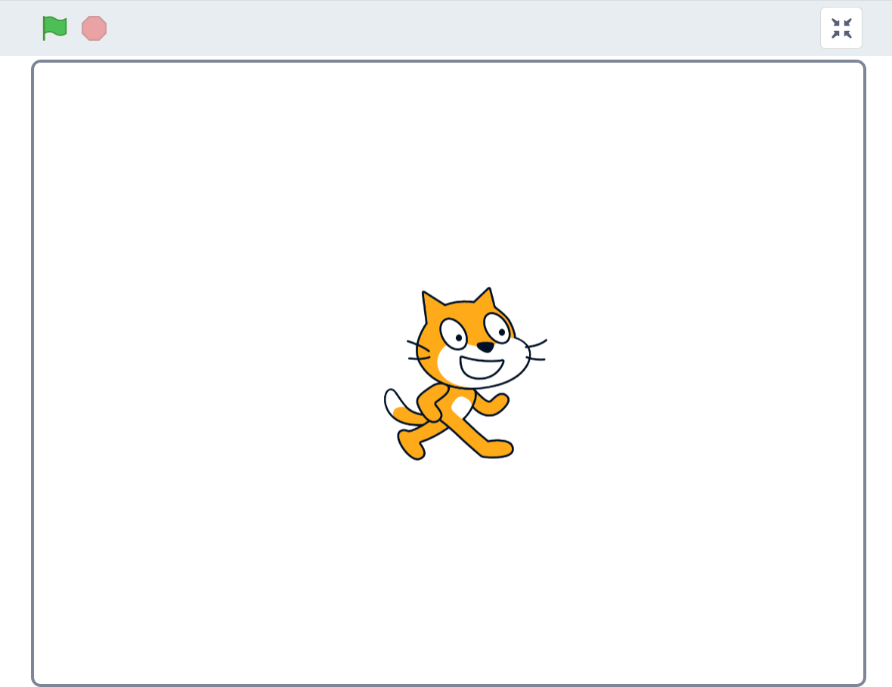
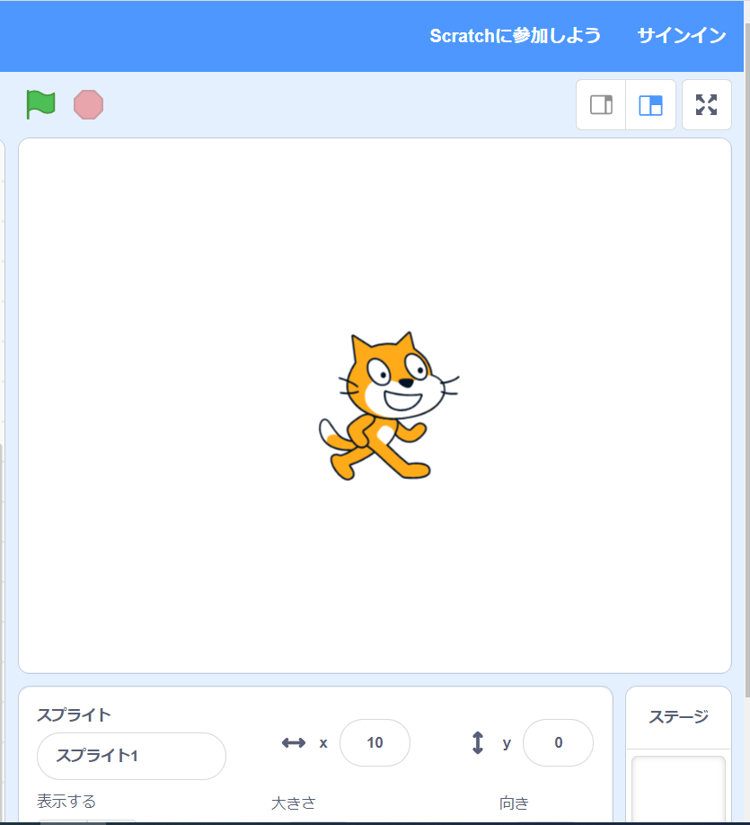

だいがめんでプレイするには？
もとにもどすにはここをひだりクリック
をひだりクリックすると、だいがめんでプレイ
できるようになるよ。

Slide 34
このレッスンでやったこと！
このレッスンでは
こんなことをやったね！
スクラッチ
Scratchのはじめかた
～ほうごかす
みどりのはたがおされたとき
～と～びょういう

